Slide 1
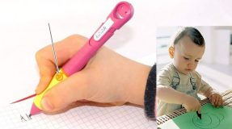
تحديد خط مستقيم بالقلم النافر
مقدم الهدف
هيفاء العرياني

Slide 2
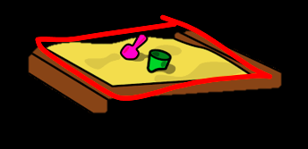
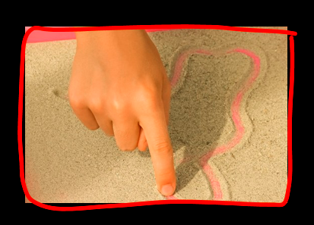
المراجعة:أ. امنه | الإعداد : هيفاء العرياني | تحديد خط مستقيم بالقلم رقم الهدف:771 | الهدف
الفئة العمرية: 12-13 | مستوى الشدة: شديدة | فئة الإعاقة : الذهنية الشديدة | بيانات الهدف
عنوان الدرس : الرسم على الرمل قام المعلم بوضع رمل في صحن بلاستيك . هيا يا أطفال نرسم على الرمل . |  |  | كتاب الطالب

Slide 3
ان يتعرف الطلاب على الرمل

Slide 4
ان يردد المعلم للطلاب : هيا نرسم على الرمل

Slide 5
تحديد خط مستقيم بالقلم النافر | الهدف
انشطه مهارية | المكونات
ا ستراتيجيات التعليم: 1- التواصل مع المعالج الوظيفي لتقييم مسكة اليد 2- توفير القلم المناسب لمسكة الطالب 3- التحفيز الحسي لزيادة الادراك البصري أن يميز الطالب الخط المستقيم من خلال تحفيزه من خلال الرمل أو المعجون . الألوان المائية لتحفيز الادراك البصري النمذجة والمحاكاة: ان يقوم الطالب بتقليد المعلم الاستكشاف من خلال الرسم على الرمل والمعجون التعلم بالمحاولة والخطأ: يضع المعلم امام الطالب صورة خطوط ويطلب منه تمييز ايهما مستقيم | المقدمة

Slide 6
الأنشطة الصفية: 1- ان يقوم المعلم بتحفيز الادراك الحسي للطالب من خلال الادوات الحسية ( الرمل / المعجون ) . 1- ان يطلب المعلم من الطالب ان يرسم خط مستقيم بواسطة الألوان المائية لزيادة الادراك البصري . 2- ان يطلب المعلم من الطالب ان يصل النقط بشكل رأسي باستخدام القلم ثم بشكل افقي . 4- أن يميز الطالب الخط المستقيم بين الصور | كتاب الطالب
2-أن يشير الطالب على الخط المستقيم

Slide 7
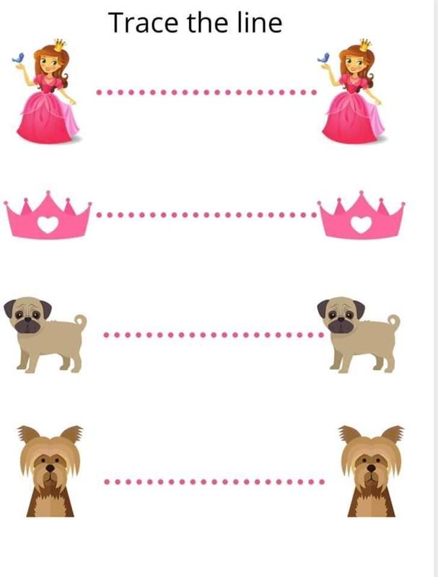
تحديد خط مستقيم بالقلم النافر | الهدف
أنشطة مهارية | المكونات
الدرس: أنشطة تحفيزية تساعد و تدعم مهارات الطفل - ان يمسك المعلم يد الطالب ويقوم بتوصيل النقاط بواسطة القلم

Slide 8
التدرج في تنفيذ النشاط : 1- ان يقوم المعلم بتحفيز الطالب حسياً من خلال اللعب بالرمل أو المعجون النشاط الرياضي: أن يحرك الطالب يده للاعلى و الأسفل ، يمين يسار النشاط الفني: ان يشكل الطالب خط مستقيم من خلال المعجون نشاط موسيقي: برنامج تعليمي يحتوي على موسيقى ((writing wizard | دليل للمعلم
أن يحل ورق النشاط بالمنزل | الواجب المنزلي
تدريبات على الأيباد تتضمن: برنامج writing wizard | تمارين الكترونية
جيد: أن يرسم الطالب خط مستقيم على الورقة بدون مساعدة متوسط: أن يرسم الطالب خط مستقيم على الورقة بمساعدة جسدية جزئية ضعيف: أن يرسم الطالب خط مستقيم على الورقة بمساعدة جسدية كاملة | التقييم

Slide 9
تحديد خط مستقيم رأسي

Slide 10
تحديد خط مستقيم افقي

